Slide 1
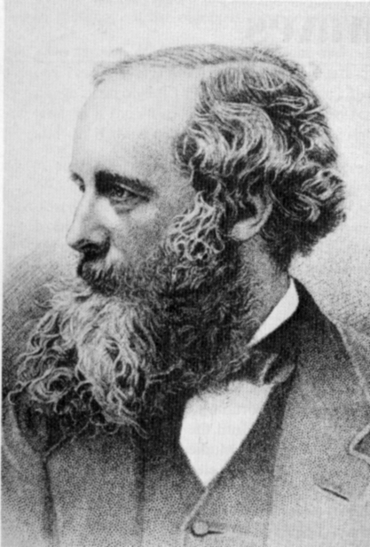

麦克斯韦（1831─1879）英国物理学家
经典电磁理论的奠基人 , 气体动理论创始人之一. 提出了有旋场和位移电流的概念 , 建立了经典电磁理论 , 并预言了以光速传播的电磁波的存在. 在气体动理论方面 , 提出了气体分子按速率分布的统计规律.
END

Slide 2
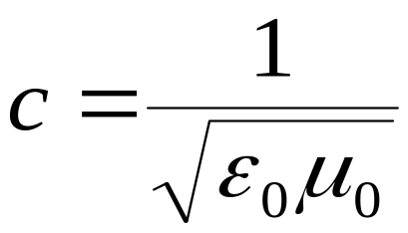
物理学
第五版
1865 年麦克斯韦在总结前人工作的基础上，提出完整的电磁场理论，他的主要贡献是提出了“有旋电场”和“位移电流”两个假设，从而预言了电磁波的存在，并计算出电磁波的速度（即光速）.
( 真空中 )
Notes:
http://soul.jph.cn/

Slide 3
( 真空中 )
1888 年赫兹的实验证实了他的预言, 麦克斯韦理论奠定了经典电动力学的基础，为无线电技术和现代电子通讯技术发展开辟了广阔前景.
Notes:
http://eol.bjpu.edu.cn/

